Slide 1
Concurrencia en Java
Java posibilita la programación concurrente a través de threads.
Un thread se crea en Java instanciando un objeto de la clase Thread.
El código que ejecuta un thread está definido por el método run() que tiene todo objeto que sea instancia de la clases Thread.
La ejecución del thread se inicia cuando sobre el objeto Thread se ejecuta el método start().
De forma natural, un thread termina cuando en run() se alcanza una sentencia return o el final del método.

Slide 2
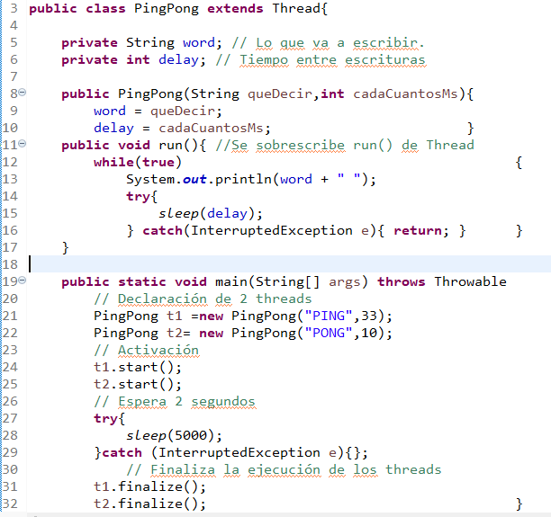

Slide 3
